Slide 1

Desperdício
Zero!

Slide 2

Desperdício
Zero!
Grupo 04 - Eixo de Computação Pólo Osasco
Integrantes:
Edicleide Alves Dos Santos
Evelyn De Paula Fernandes
Matheus Vinicius Dias Barbosa
Michelle Gomes Guimarães
Renato Nogueira Da Silva
Wellington Washington Andrade De Melo Júnior
Orientador: Anderson Furtado
Projeto desenvolvido para a disciplina
Projeto Integrador I
Univesp 2021

Slide 3

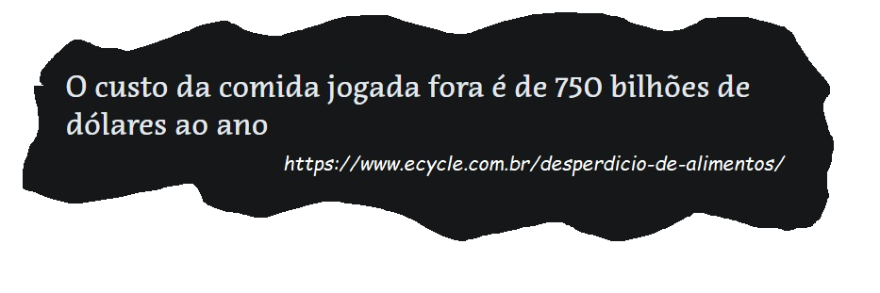
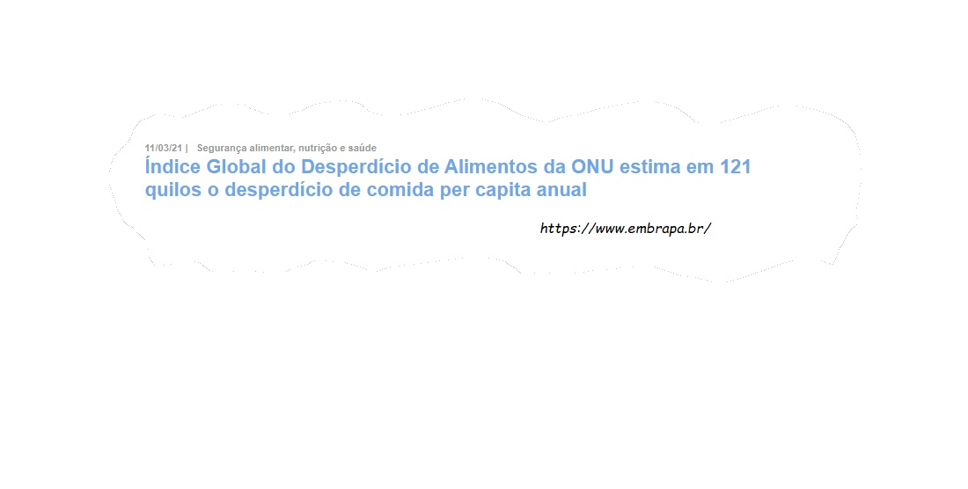
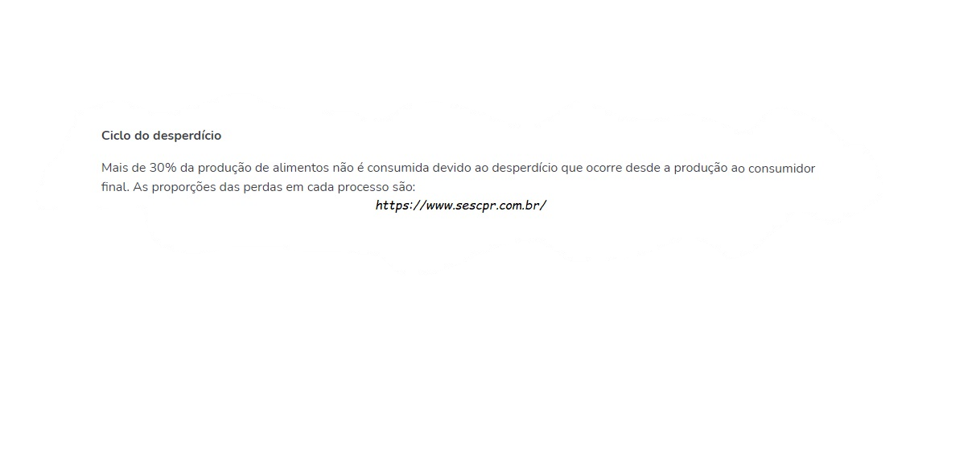

MOTIVAÇÃO
.

Slide 4
OBJETIVO
.
O objetivo da plataforma Fome Zero! é servir como elo entre estabelecimentos e consumidores, ofertando produtos que estão próximos à data de vencimento.

Slide 5







PROPOSTA
.

Slide 6
Desenvolvimento Do Programa
.
Banco de Dados: SQL Server
BackEnd API desenvolvida com C# na Plataforma ASP.NET
Hospedagem da API no SmarterASP
FrontEnd desenvolvido em HTML, CSS e JavaScript com o framework React
Hospedagem do FrontEnd na AWS
Controle de versão com GitHub

Slide 7
FeedBack da Comunidade Externa
.
Consumidores
Poucas opções na plataforma
Relato de alguns bugs
Gostariam que o projeto fosse ampliado
Vendedores
Relataram falta de tempo hábil para inserir produtos na plataforma
Relato de alguns bugs
Gostariam que o projeto fosse ampliado

Slide 8
Funcionamento da Aplicação
.

Slide 9
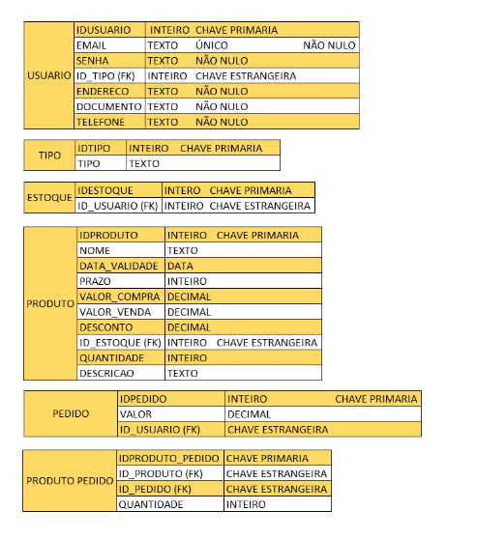
Banco de Dados
.
MODELO CONCEITUAL
Disponível no repositório do GitHub

Slide 10
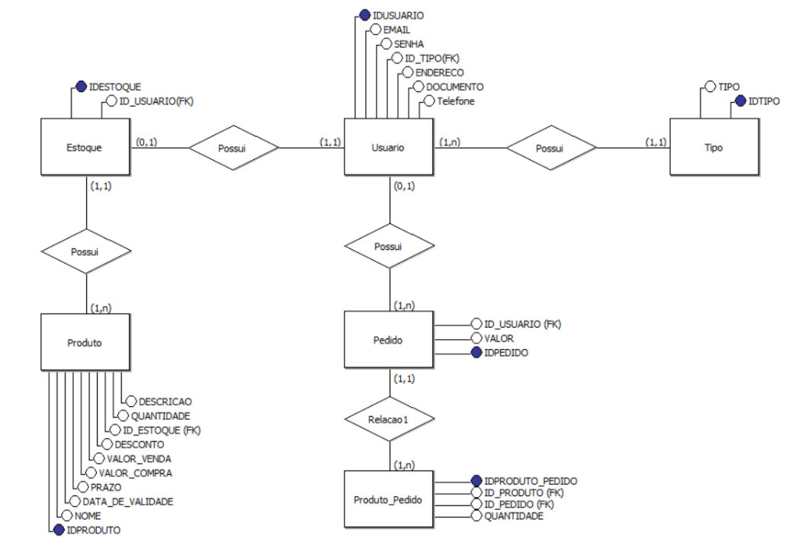
Banco de Dados
.
MODELO LÓGICO
Disponível no repositório do GitHub

Slide 11
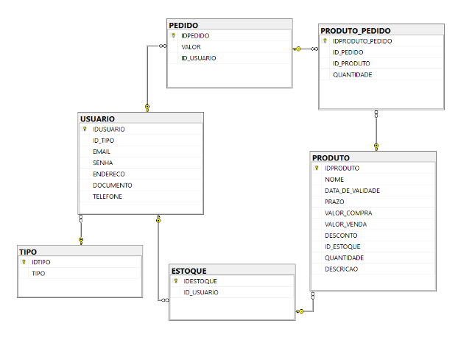
Banco de Dados
.
Diagrama de Tabelas
Disponível no repositório do GitHub

Slide 12
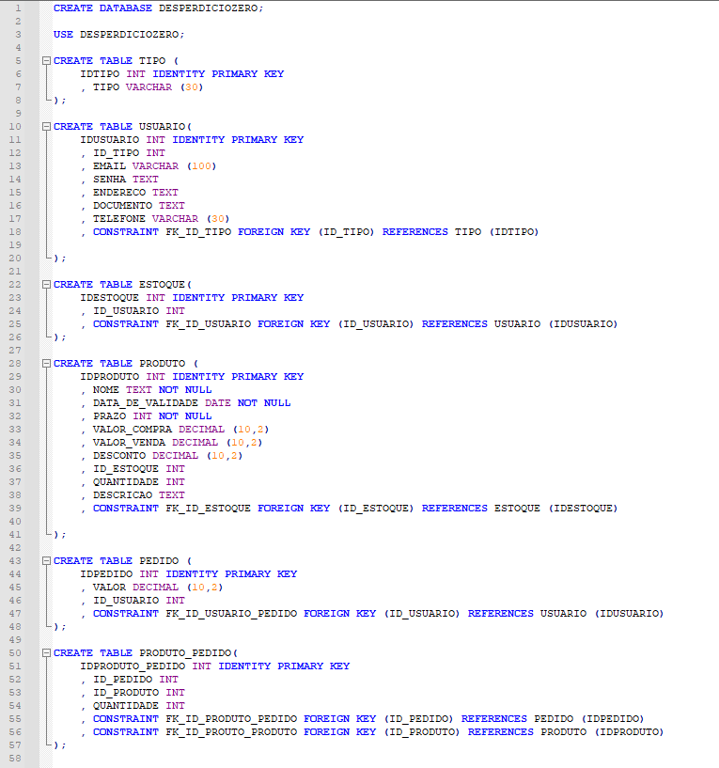
Banco de Dados
.
Script de criação do Banco de Dados
Disponível no repositório do GitHub

Slide 13
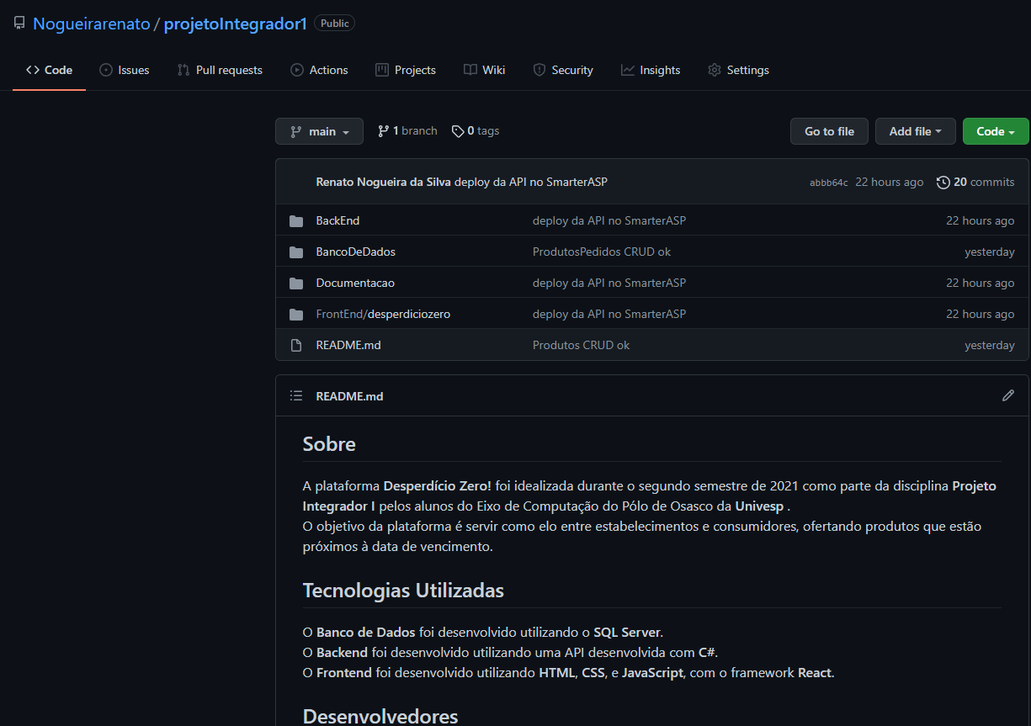
Controle de Versão
.
Repositório do GitHub
Link do Repositório
https://github.com/Nogueirarenato/projetoIntegrador1

